Slide 1
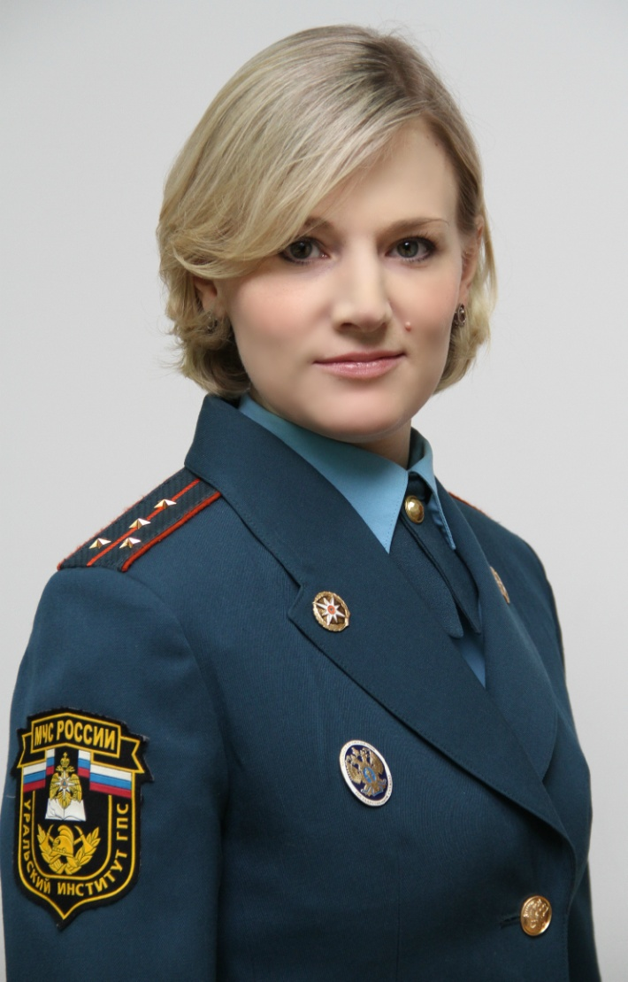
СТИПЕНДИЯ
ГУБЕРНАТОРА СВЕРДЛОВСКОЙ ОБЛАСТИ
Головина Екатерина Валерьевна – адъюнкт 2-го года очной формы обучения, капитан внутренней службы.
Научная деятельность Головиной Е.В. направлена на обеспечение экологической и пожарной безопасности объектов и территорий Свердловской области, в частности объектов нефтегазового комплекса.
Кандидатские экзамены по истории философии науки и иностранному языку сданы на «отлично».
Является автором 17 научных статей, из них 3 статьи опубликованы в научных журналах из перечня ВАК, 9 статей ― в изданиях, входящих в РИНЦ, 1 статья – в журнале из международной базы “Chemical Abstracts” .
Выступала с докладами на конференциях различного уровня, в том числе 5 международных.

Slide 2
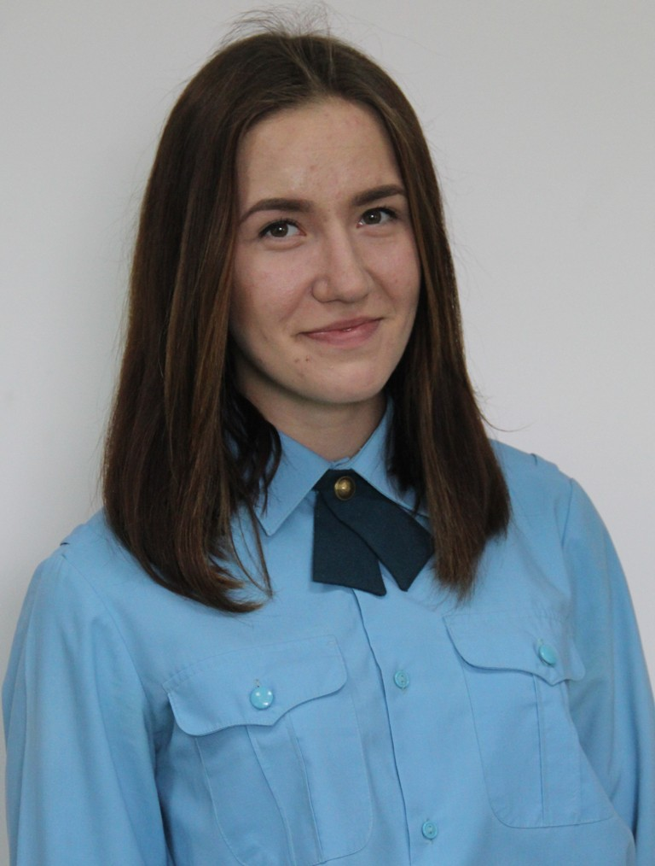
Именная стипендия
Общероссийской общественной организации
«Российский союз спасателей»
Батюкова Дарья Сергеевна – студентка
3 курса факультета управления и комплексной безопасности.
Учебный план выполняет на «отлично». Награждена нагрудным знаком «Отличник учебы», дипломом II степени за участие в конкурсе научно-исследовательских работ курсантов, слушателей и студентов института.
Активно участвует в общественной жизни факультета и института. Состоит в добровольном пожарном обществе имени князя А.Д. Львова. Имеет благодарность за участие во Всероссийской акции «Бессмертный полк».

Slide 3
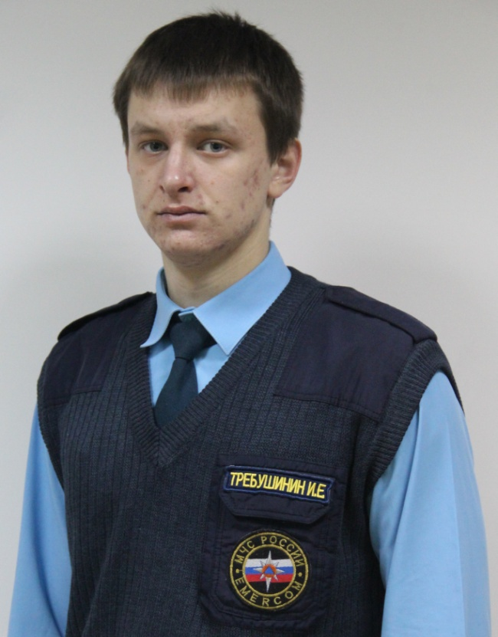
Именная стипендия
Общероссийской общественной организации
«Российский союз спасателей»
Требушинин Иван Евгеньевич – студент 3 курса факультета управления и комплексной безопасности.
Учебный план выполняет на «отлично» и «хорошо».
Активно участвует в общественной жизни факультета и института. Состоит в добровольном пожарном обществе имени князя А.Д. Львова. Имеет благодарность за участие во Всероссийской акции «Бессмертный полк».

